Slide 1
Kurze Einführung in
Photoshop Elements 15

Slide 2
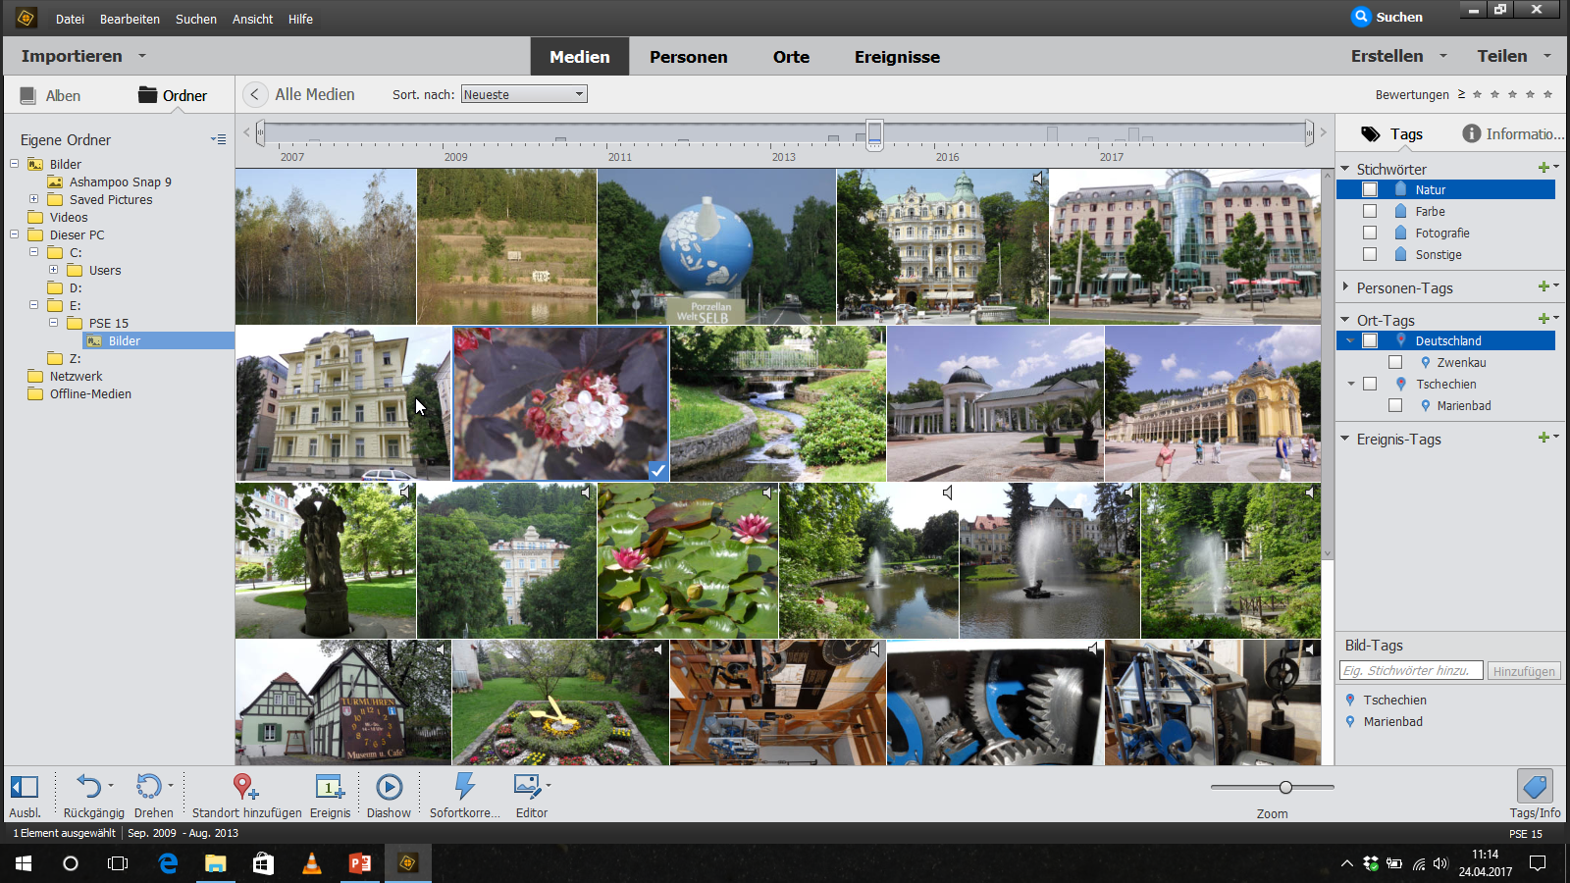
Der Organizer
Menüleiste
Anzeigeoptionen
Registrierkarten
Importieren
Bedienfeldbereich
Aufgabenfeld

Slide 3
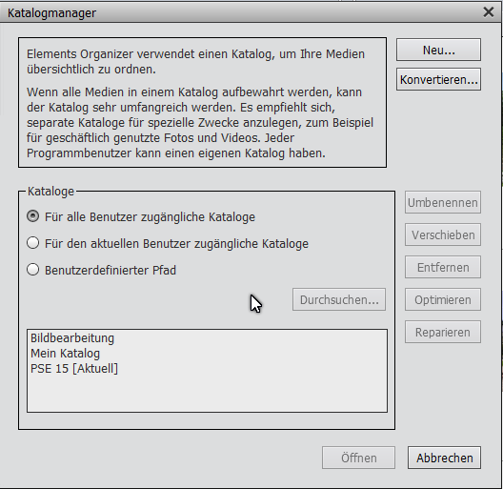
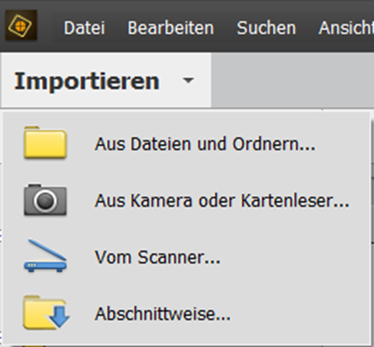
Im Organizer werden die Bilder in Katalogen, die über „Datei → Kataloge verwalten“, organisiert werden.
Als Standard werden die Bilder in „Mein Katalog“ importiert. Es sei denn, es wird ein euer Katalog angelegt und als aktuell benannt.
Alle Punkte in Untermenüs, die mit Premiere Elements aufgeführt sind, können mit Photoshop Elements nicht genutzt werden.
Der Import der Bilder erfolgt über

Slide 4
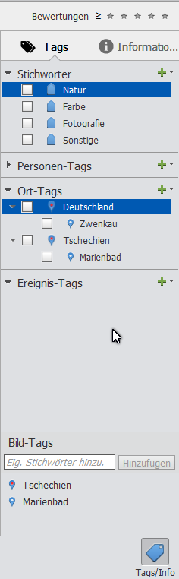
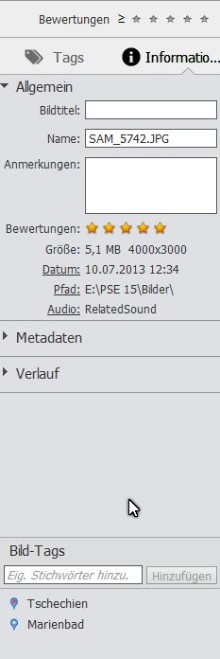
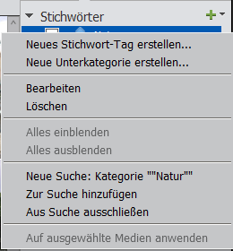
Tags können zur Kennzeichnung von Bildern genutzt werden, um sie nach bestimmten Kriterien schneller zu finden.
Mit der Vergabe von Sternen kann die Qualitätseinschätzung der Bilder erfolgen.
Rechte Maustaste
Alle Information zu einem
Bild werden bei Aktivierung des Informationsfeldes in diesem angezeigt.

Slide 5
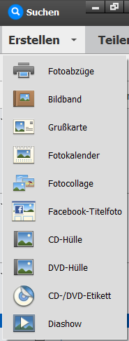
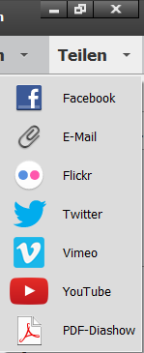
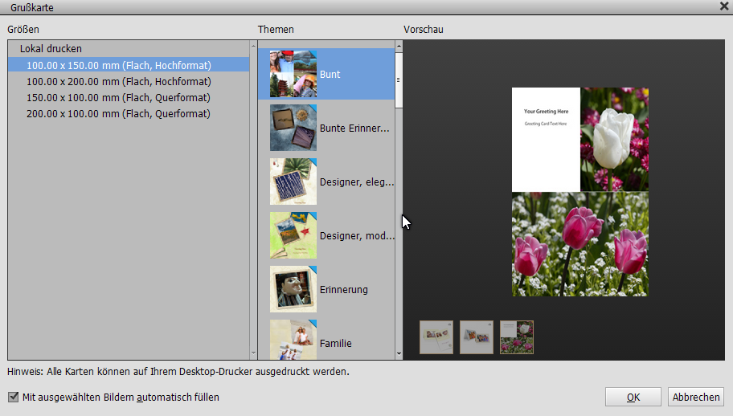
Die Menüpunkte enthalten vorgefertigte Vorlagen.
z.B. „Grußkarte“
Upload nach der jeweiligen Anmeldung

Slide 6
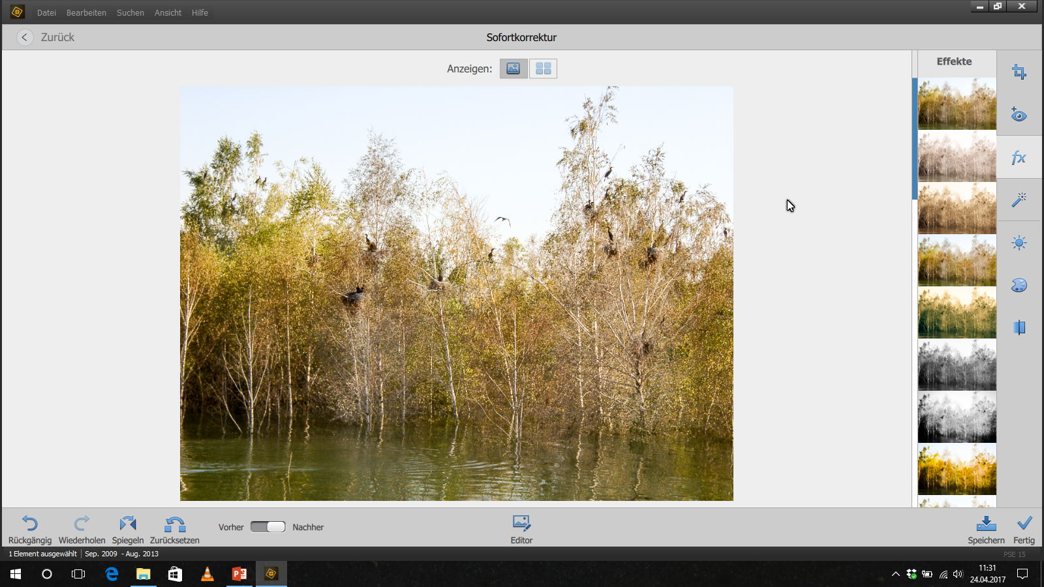
Sofortkorrektur
Bearbeitungsoptionen
Sofortkorrektur-Editor
Bearbeitungsobjekte
Den Entsprechenden Effekt anklicken.
Korrektur mit Speichern
oder Fertig beenden
Aufgabenfeld

Slide 7
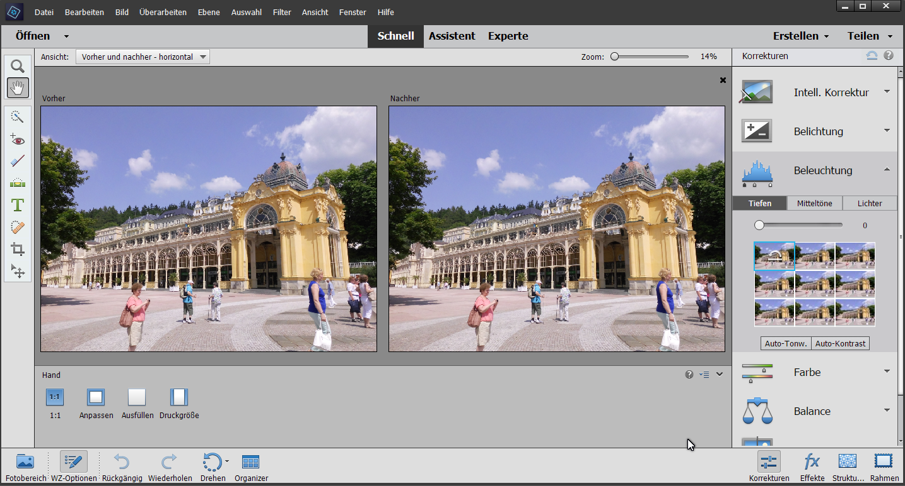
Schnellkorrektur - Editor
Werkzeugleiste
Moduswahl
Bedienfeldbereich
Effekt Beleuchtung
Werkzeugoptionen/Fotobereich
Aufgabenleiste
Erweiterter Schnellmodus

Slide 8
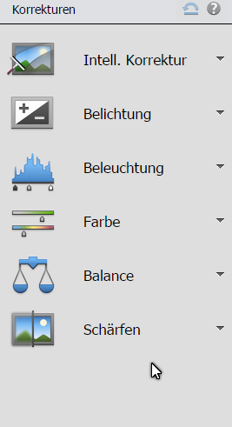
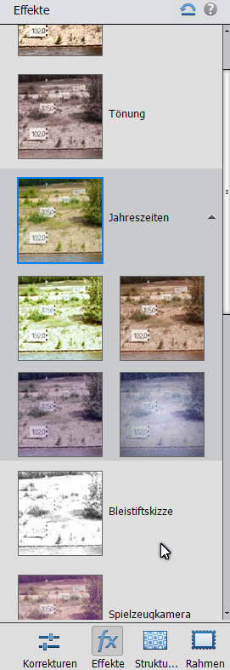
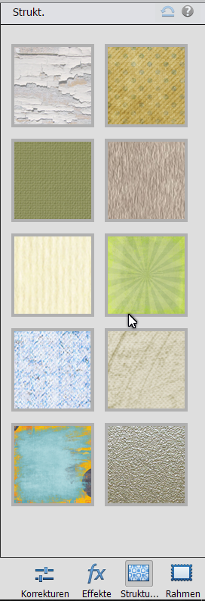
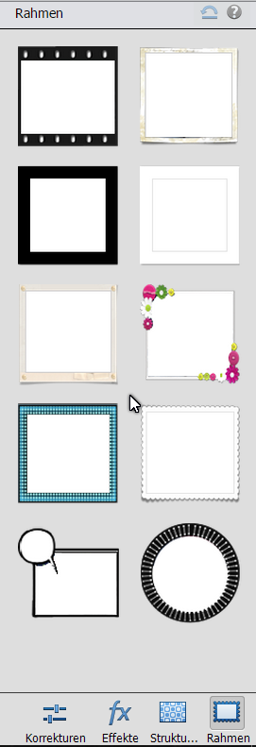
Bedienfelder im erweiterten Schnellmodus
Ein Klick auf den kleinen Pfeil öffnet das zugehörige Bedienfeld.
Wahlweise kann bei den Korrekturen über Schieberegler oder durch ein Klick auf eine Miniatur der Effekt angewandt werden.
Gleiches gilt für Effekte, Struktur und Rahmen.

Slide 9
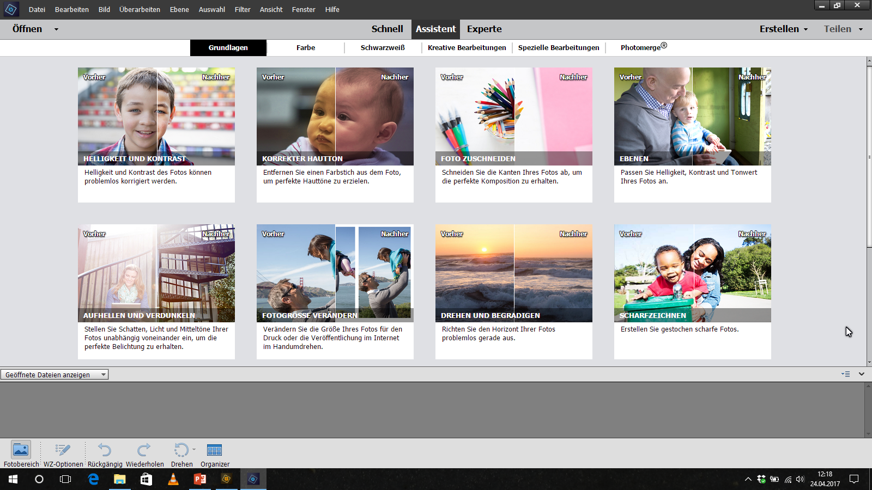
Assistierter Modus
Kategorien
Jede Kategorie bietet unterschiedliche Assistenten an.
In der entsprechenden Kategorie werden die möglichen Assistenten angezeigt.
Die linke Seite des Assistenten zeigt das Bild vorher und die rechte die mögliche Nachher Version der Korrektur an.

Slide 10
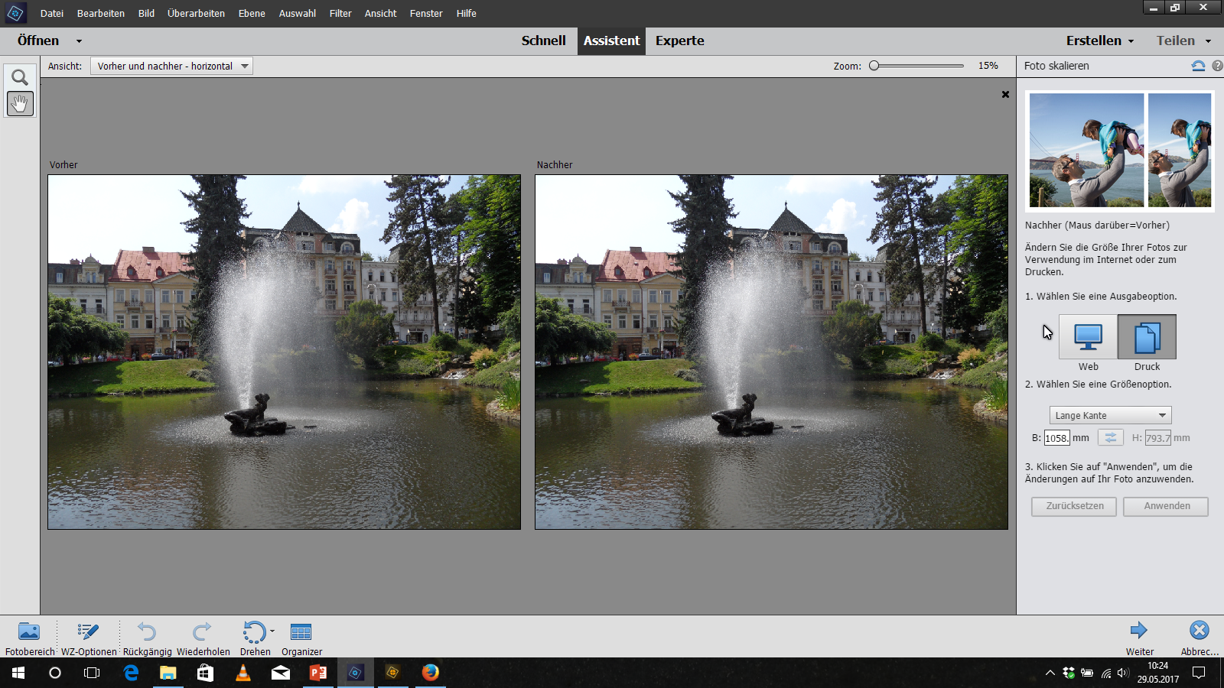
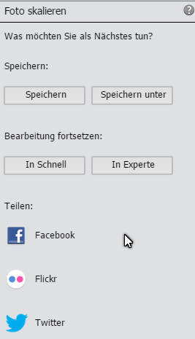
Assistent: Grundlagen → Fotogösse verändern
Anzeigemodus
Im Bedienfeld werden die Einstellungen vorgenommen.
Mit Anwenden wird die Änderung bestätigt.
Über den Butten „Weiter“ kann das Bild gespeichert, einer Weiterbe-arbeitung zugeführt oder über Soziale Netzwerke geteilt werden.

Slide 11
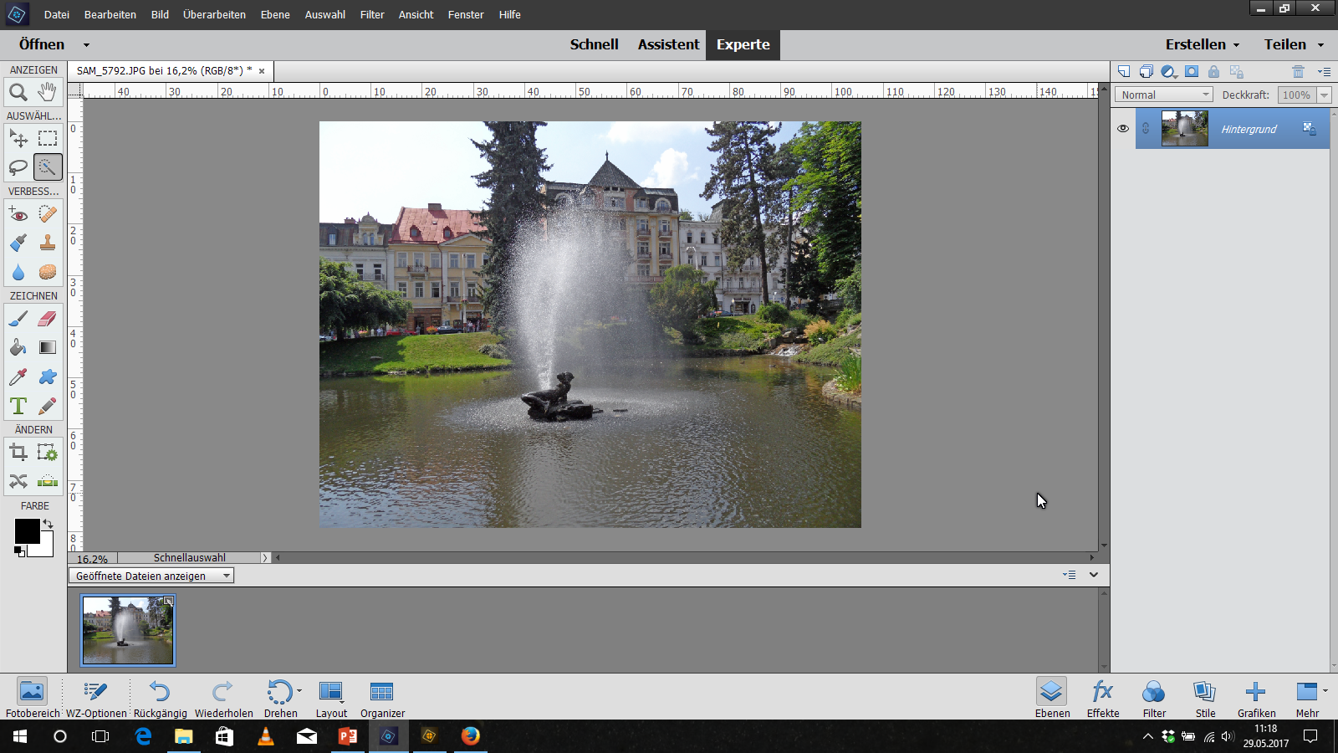
Experten Modus
Die Werkzeugleiste ist in Kategorien unterteilt, deren Werkzeuge in der Werkzeugoptionsleiste zur Auswahl stehen.
Das Umschalten von Fotobereich in die Werkzeugoptionsleiste erfolgt in der Aufgabenleiste bzw. beim Aufruf eines Werkzeugs.
Aufgabenleiste
Fotobereich/Werkzeugoptionsleiste

Slide 12
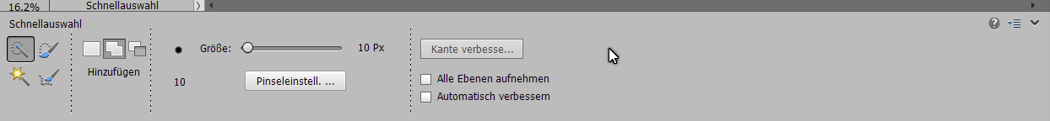
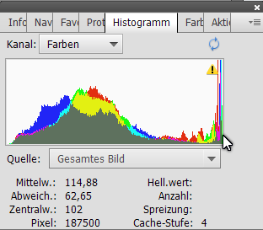
Werkzeugoptionsleiste
Werkzeugauswahl
Werkzeugoptionen
Aufgabenleiste
Schnellzugriff auf die Anzeige erfolgt im Bedienfeld
Die einzelnen Tabs können frei auf dem Bildschirm angeordnet werden.

Slide 13
Ausführliche Anleitungen unter:
https://helpx.adobe.com/de/pdf/photoshop-elements_reference.pdf

